Slide 1
училиште | СОТУ Ѓорѓи Наумов - Битола
наставен предмет | Електронски склопови и уреди
година на изучување | IV-та
струка | Електротехника
oбразовен профил | Електротехничар за електроника и телекомуникации
назив на наставната единица | Трансферзални магнетоскопи
паралелка | IV-6
реден број на презентација | 9
наставник | Константин Чому

Slide 2
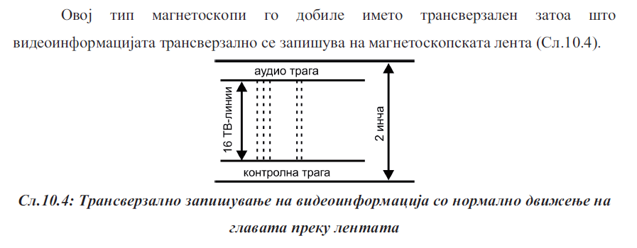
Трансферзални магнетоскопи

Slide 3
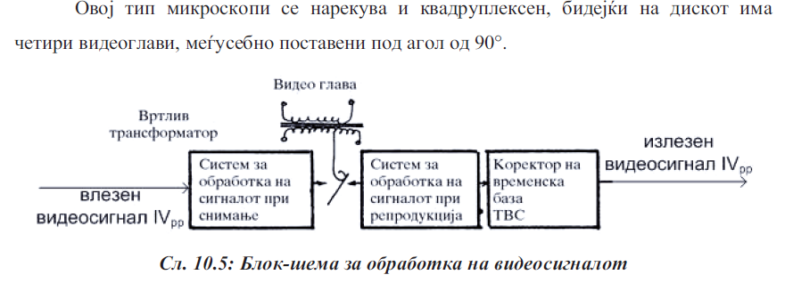

Slide 5
Благодарност за вниманието

